Slide 1
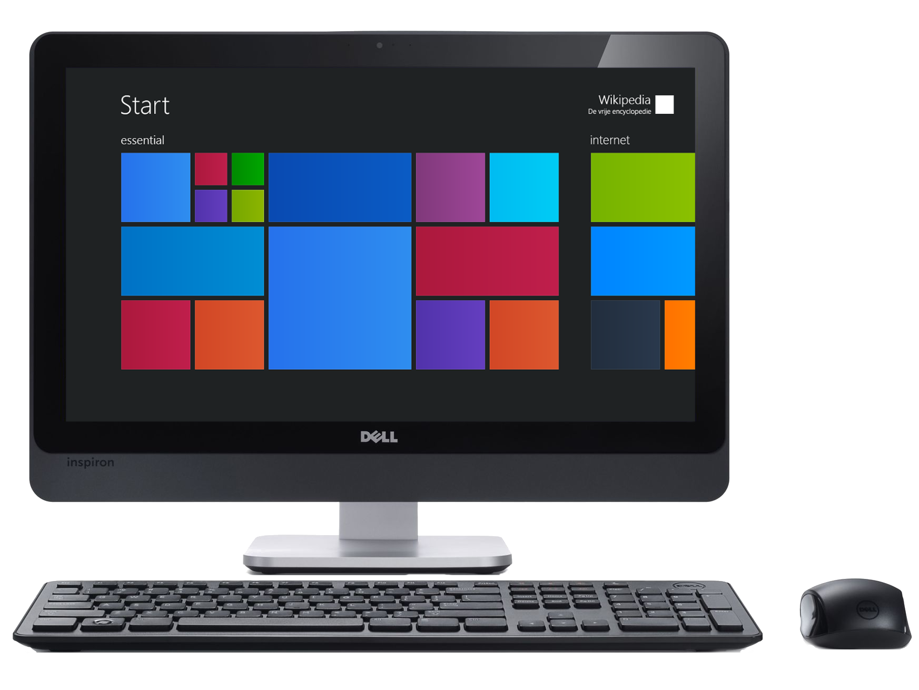
Ilyen számítógépet szeretnék
Készítette: Lenner András
Felkészítő tanárom: Kerekes Gábor
iskolám: Szent Benedek Katolikus Általános Iskola
cím: Celldömölk, József Attila utca 1.

Slide 2
Személyes tapasztalatom
Sokszor kérdezik tőlem számítógép vásárlásakor, hogy milyen alkatrészt ajánlok hozzá. Én mindig próbálom a legjobb javaslatot adni, sokszor jó tapasztalatokat hallok vissza ajánlásomról. Az alábbiakhoz hasonló kérdéseket szoktak feltenni:
Mire kell odafigyelni alaplap vásárlásakor?
Mi alapján érdemes videokártyát választani?
Hogyan döntsünk két tápegység között? Melyiket válasszuk?
Miért érdemesebb SSD-t választani HDD helyett?
Mire figyeljünk a gépház tulajdonságaiban?
Melyek a legjobb operációs rendszerek?
Hogy érdemes Microsoft Office-t beszerezni, ha tanulók vagyunk?
Milyen PC-t érdemes videószerkesztésre venni?
Ebben a diavetítésben a szerintem legjobbnak talált konfigurációt írom le és mutatom be videó szerkesztéséhez. Maximum 300 000 Ft-ot szánok rá, egy jó, működőképes és funkcionáló PC a célom.

Slide 3
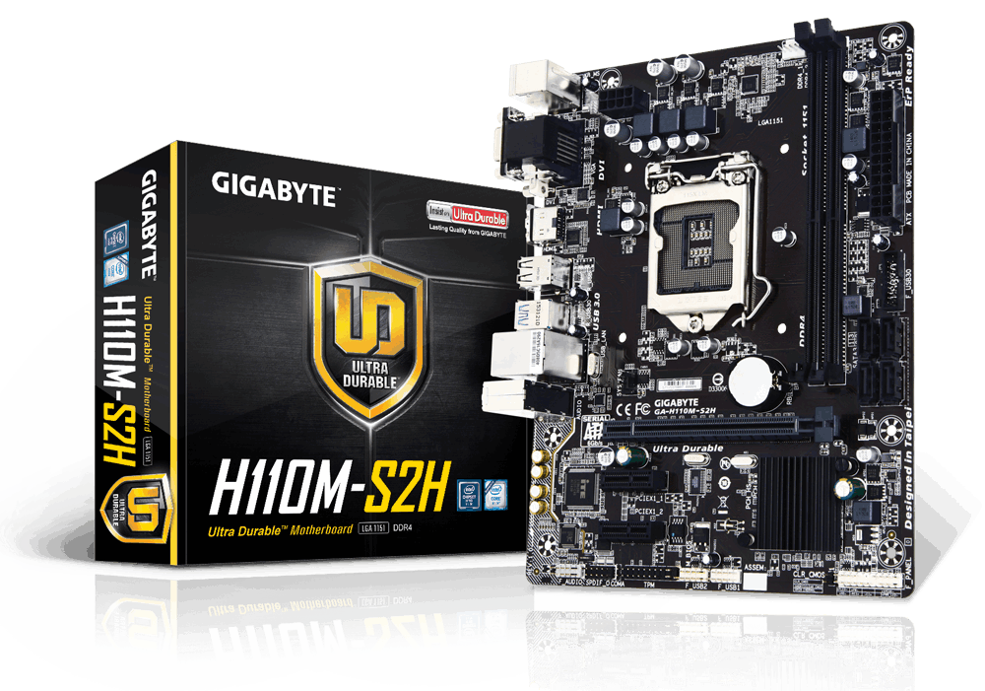
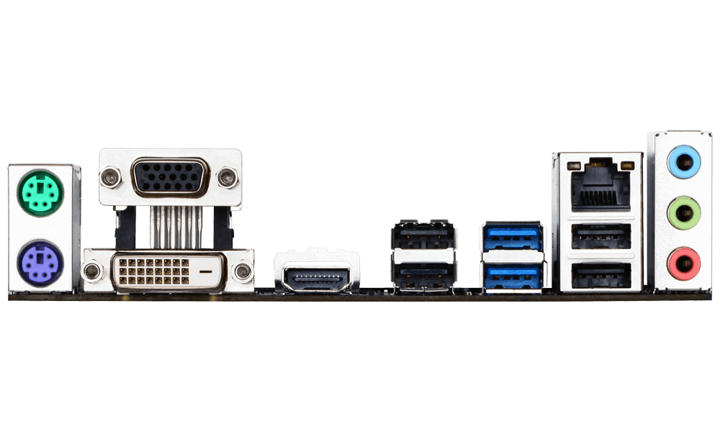
Alaplap
Ár (2017.02.16.): 17 495 Ft
GIGABYTE GA-H110M-S2H Alaplap
Azért választottam, mert:
-támogatja a:
-6. (és 7.) generációs Intel® Core™ processzorokat (Socket 1151 foglalattal)
-A modern DDR4 Dual Channel RAM-okat
-4K támogatással is rendelkezik (sajnos ezt a tulajdonságát a PC-nk
300.000 Ft-os árkategóriájában nem tudjuk kihasználni)
Megfelelő bemenetekkel rendelkezik: 2 db PS/2
4 db USB 2.0
2 db USB 3.0 1 db RJ-45 LAN
(3 db) 3.5 mm jack csatlakozók
1 db VGA (D-Sub)
1 db DVI-D
1 db HDMI

Slide 4
Alaplap
Alaplap választásánál oda kell figyelnünk a következő szempontokra:
1. Beleférjen a gépházba!
Hiába választunk minden tulajdonságában számunkra megfelelő alaplapot, ha az nem fér el a gépházban.
2. Kompatibilis legyen a processzorunkkal!
Nem minden processzornak egyforma a foglalata, általában ez generációnként változik. (Pl. Socket 1151)
3. Megfelelő csatlakozókkal rendelkezzen!
Manapság már érdemes USB 3.0 vagy 3.1, illetve HDMI csatlakozóval is rendelkező alaplapot választani,
mivel a legtöbb perifériánk igényli ezeket a bemeneteket.
Véleményem róla:
2017-ben is tökéletesen megállja a helyét, a legjobb ár-érték aránnyal rendelkezik kategóriájában. Videószerkesztésre megfelelő, a 300.000 Ft-os PC-nk nélkülözhetetlen része.

Slide 5
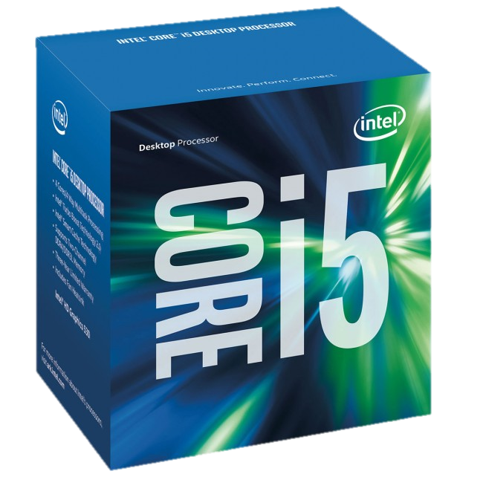
Processzor
Ár (2017.02.16.): 71 490 Ft
Intel ® Core™ i5-7600 Processzor
Azért választottam, mert:
-Az Intel® Core™ i5 processzorcsaládban ez a legkedvezőbb ár-érték
arányú processzor egy 300.000 Ft-os számítógéphez
-Modern Skylake technológia (2015 óta)
-LGA 1151 foglalat, tökéletesen passzol az alaplapunkhoz
-Energiatakarékos processzor

Slide 6
Processzor
Processzorválasztásánál oda kell figyelnünk a következő szempontokra:
1. Kompatibilis legyen az alaplapunkkal!
Nem minden processzornak egyforma a foglalata, általában ez generációnként változik. (Pl. Socket 1151)
2. Megfelelő fogyasztása legyen!
Manapság már a legtöbb processzor energiatakarékos, nem fogyasztanak sokat.
3. Számunkra megfelelő típusú legyen
Videószerkesztéshez jobb választás lenne egy i7-es processzor, de mivel a 300.000 Ft-os keretünk nem elegendő rá,
Beérjük az i5-ös „kistestvérrel”
Véleményem róla:
Saját árkategóriájában egyértelműen bajnok ez a processzor.
Videószerkesztéshez ez a processzor megfelelő az árkategóriájához képest. Egy drágább i7-es processzor tökéletesebb lenne, de sajnos drágább lenne.

Slide 7
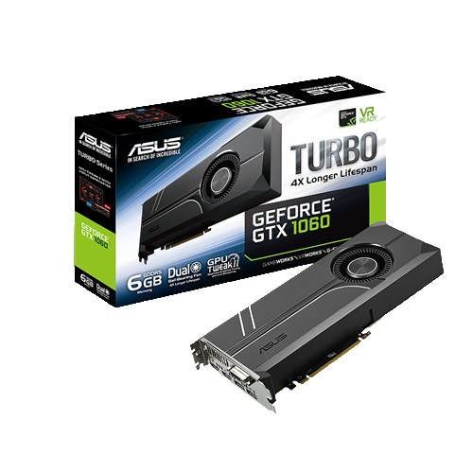
Videókártya
Ár (2017.02.16.): 88 990 Ft
ASUS TURBO-GTX1060-6G Videokártya
Azért választottam, mert:
-Modern Nvidia Geforce videókártya (2016-ban adták ki)
-6 GB GDDR5 Memória
-Virtuális Valóság (VR=Virtual Reality) technológiára kiélezett kártya
-Testreszabható LED-es háttérvilágítású ASUS logó
-Nvidia G-SYNC támogatás (G-SYNC képes monitorokhoz teljesítményjavulás)
-SuperAlloyPower II technológia, csökkenti a hőmérsékletet, növeli a teljesítményt
-Hosszú élettartamú kártya (4x hoszabb az előző generációkhoz képest)
-Megfelelő csatlakozók: 2 db Display Port
1 db DVI-D
2 db HDMI 2.0

Slide 8
Videókártya
Videokártya választásánál oda kell figyelnünk a következő szempontokra:
Beleférjen a gépházba!
Sok videókártya túl nagy és nem fér bele a gépházunkba, ha nem egy monstrum házat választunk.
Ezért érdemes összehasonlítani a videokártyánk és a gépházunk méreteit (főleg a szélességgel szokott
probléma lenni).
Számunkra megfelelő teljesítményű legyen!
Nem érdemes túl nagy teljesítményű kártyát választanunk, ha nem használjuk ki tudását. Például nem kell
ezt a kártyát választanunk, ha csak böngészésre használnánk. De ugyanez fordítva is igaz: ennél jobb kártyát
kell választanunk, ha atomfizikusok vagyunk vagy 4k-s filmeket készítünk.
Ne döntsünk ár alapján!
Ha kicsit jobban átnézzük a videokártyák kínálatát, észre vehetjük, hogy vannak eszméletlenül drága kártyák,
amik milliókba kerülnek. Ezeket nem otthoni használatra gyártják, hanem hosszú, stúdiófilmek renderelésére,
amikor a kártya 24, akár 48 órán át is folyamatosan renderel. Ez nem azt jelenti, hogy erre ez a kártya nem lenne
képes, hanem azt, hogy sokkal több hibával renderelne, és el is romolhatna. Ilyen például az Nvidia Quadro
videokártya-család.
Véleményem róla:
Ez a kártya tökéletes számítógépünkbe, árkategóriájában a legjobb. Videórenderelésnél is tökéletesen megállja a helyét,
esetleg egy kis játék is beleférhet vele.

Slide 9
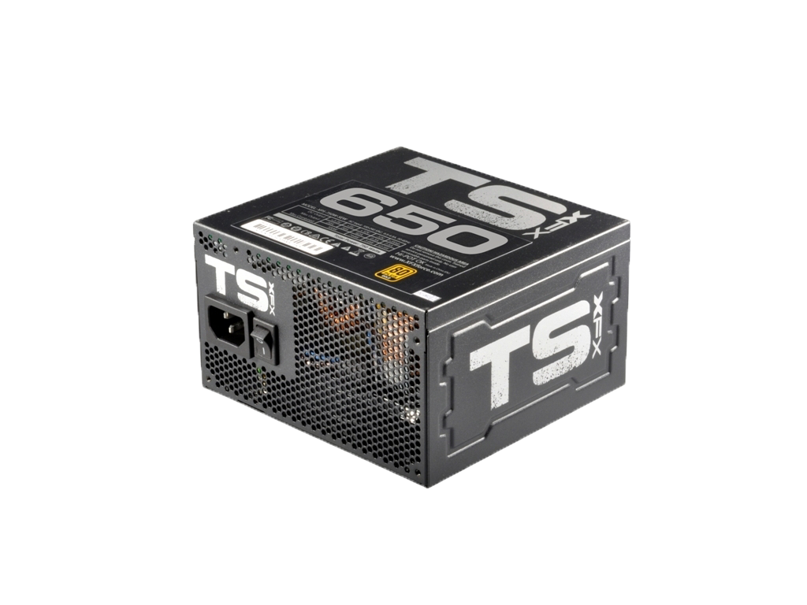
Tápegység
Ár (2017.02.16.): 26 201 Ft
XFX TS 650W (P1-650G-TS3X)
Azért választottam, mert:
-Nagy a teljesítménye (650 Watt), így nem kell aggódni, hogy valamelyik
komponensünket nem tudja ellátni
-12 cm-es ventillátorok, jó hűtés
-Csendes működés
-Akár 2 videokártya támogatása egyszerre
-80+ Gold besorolás, magas minőségű táp
-5 év gyártói garancia

Slide 10
Tápegység
Tápegység választásánál oda kell figyelnünk a következő szempontokra:
Beleférjen a gépházba!
Hiába választunk minden tulajdonságában számunkra megfelelő alaplapot, ha az nem fér el a gépházban.
Megfelelő teljesítménye legyen!
2017-ben a számítógépünk komponensei egyre jobban megkövetelik a nagyobb teljesítményű tápegységeket.
Minél jobb minősítési szintű legyen!
6 féle minősítési szintet különböztetünk meg. Ezek a szintek a tápegység hatékonyságát tükrözik.
A minősítési szintek növekvő sorrendben: 80 Plus
80 Plus Bronze (Bronz)
80 Plus Silver (Ezüst)
80 Plus Gold (Arany)
80 Plus Platinum (Platina)
80 Plus Titanium (Titán)
Véleményem róla: Kiváló képességű
tápegység, a gépünkben tökéletesen
megállja a helyét. Nem jelent neki
kihívást a videószerkesztés 2017-ben
sem, kellő teljesítménnyel (650W)
rendelkezik.

Slide 11
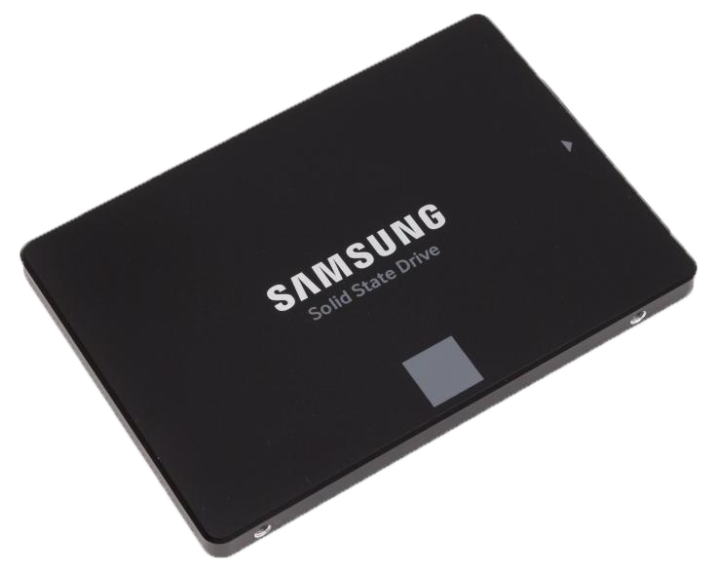
SSD meghajtó
Ár (2017.02.16.): 29 490 Ft
SAMSUNG 850 EVO Basic 2.5" 250GB
Azért választottam, mert:
-Az elavult merevlemezek (HDD-k) helyett manapság szinte csak SSD-re érdemes új gépet telepítenünk. Az operációs rendszert, illetve fontosabb szoftvereket az SSD-re kell telepíteni, míg a képeket, az audio- és videoanyagokat és a ritkábban használt fájlokat a merevlemezünkre érdemes másolnunk.
-Nagy sebességgel rendelkezik:
-maximális olvasási sebesség: 540 MB/s
-maximális írási sebesség: 520 MB/s
Véleményem róla: Ennek az SSD-nek a tulajdonságaiban nem
találunk kivetnivalót. Ár-érték arányban szinte tökéletes, a
Számítógépünk használatát jelentősen meggyorsítja.

Slide 12
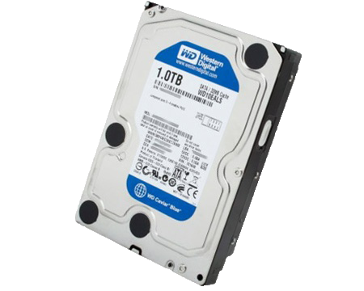
Merevlemez
Ár (2017.02.16.): 14 980 Ft
Western Digital Caviar Blue 3.5" 1TB 64MB SATA3
Azért választottam, mert:
-Nagy kapacitás: 1 TB = 1024 MB
-Jó adatátviteli sebesség: -maximum 6 Gbit (≈600 MB) /s
-Kiváló minőség
Véleményem róla: A merevlemezek, más néven wincseszter vagy HDD (=Hard Disk Drive) már kezdenek elavulni, mára már
sokkal népszerűbbek a modernebb SSD-k. A HDD-k előnyére
szól, hogy olcsóbbak, emellett pedig nagyobb kapacitást nyújtanak.
Az SSD-k viszont sokkal gyorsabbak, egy addig (a HDD miatt) nagyon lassú számítógépben ha kicseréljük az adattárolót SSD-re, nem fogunk hinni a szemünknek, mintha egy új gépet használnánk.

Slide 13
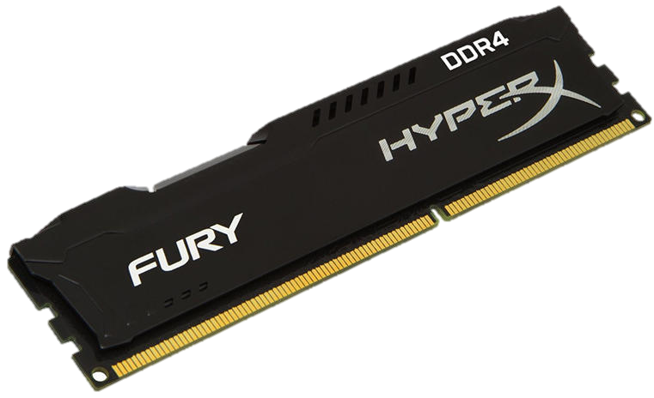
Memória modul
Ár (2017.02.16.): 19 790 Ft
Kingston 8GB DDR4 2133MHz HX421C14FB/8
Azért választottam, mert:
-Nagy kapacitás: 8 GB
-Modern DDR4-es RAM, jobb mint a régebbi DDR3-as
-Ebben az árkategóriában a legjobb
-Teljesen kompatibilis a többi alkatrésszel
Véleményem róla: Még a mai napig nagyon sok helyen használnak a számítógépekben régebbi DDR3-as ramokat. Az alaplapunkkal teljesen
kompatibilis RAM (=Random Access Memory) viszonylag átlagos árban nyújt kiváló minőséget. A számítógépünk nélküle nem működhetne. Egyetlen hátránya viszont, hogy Single Channel RAM
és nem Dual Channel. A párban működő (Dual Channel) gyorsabbak.

Slide 14
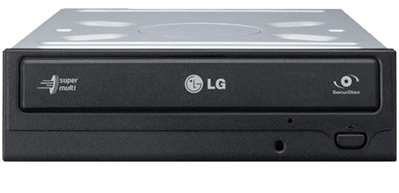
Optikai meghajtó
Ár (2017.02.16.): 3 990 Ft
LG GH24NSD1
Azért választottam, mert:
-Kiváló ár-érték arányú DVD író
-24x-es írási sebesség
-Az összes népszerű DVD formátum írását támogatja
Véleményem róla: A mára már szinrén elavulóban lévő optikai meg-
hajtókra még mindig szükség van, ha valaki képanyagokkal foglalkozik.
Néhány szoftvert még mindig CD-ről vagy DVD-ről lehet telepíteni,
amikor kézhez kapjuk. Ezeket meg lehetne oldani egy külső optikai
Meghajtóval is, de sosem tudhatjuk mikor jön jól, hogy van a gépünkben.

Slide 15
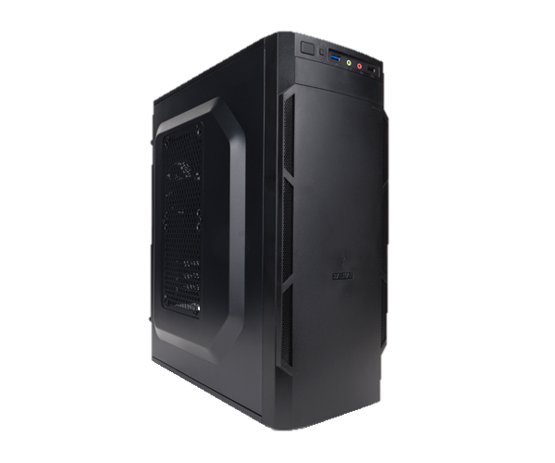
Gépház
Ár (2017.02.16.): 7 470 Ft
Zalman ZM-T1 PLUS
Azért választottam, mert:
-Esztétikus, stílusos megjelenés
-Az összes kiválasztott komponensünk kényelmesen elfér benne,
minden merevlemeznek van elég hely, és akár bővíteni is lehet.
-beépített ventillátorok a jó hűtés érdekében
-kiváló ár
-előlapi USB 3.0, jack 3,5 mm portok
Véleményem róla: Ez a gépház nekem személy szerint nagyon tetszik.
Ha saját számítógépet állítanék össze, biztosan ezt választanám.
A gépházaknál szokott probléma lenni, hogy nem fér el benne minden
komponens. Itt biztosan nem számíthatunk ilyen problémára.

Slide 16
Operációs rendszer
Ár (2017.02.16.): 19 999 Ft
Link: http://bit.ly/2lb69cK
MICROSOFT Windows 10 Professional 64 bit OEM
Azért választottam, mert:
-A Windows 10 a legnépszerűbb rendszer az OS X, illetve a Linux mellett.
-Folyamatos fejlesztés alatt áll, a legfelhasználóbarátabb operációs rendszer.
-A videószerkesztésnél a szoftverek túlnyomó többsége csak Windowsra érhető el.
-2015. július 29-én jelent meg, viszonylag frissnek mondható maga a rendszer.
-A támogatása a közeljövőben nem fog megszűnni
Véleményem róla: A Windows 10-ről személyes tapasztalataim 90%-a jó.
Egyszerűen lehet telepíteni a gépre, szinte minden szoftver elérhető rá.
Megfelelő hardver mellett sebességben legyőzhetetlen. A többi eszközünkkel
(pl.: mobiltelefon) összepárosítva mindent látunk mindkét eszközön.

Slide 17
Irodai szoftvercsomag
Ár (2017.02.16.): INGYENES
MICROSOFT Office365 ProPlus (tanulóknak)
Azért választottam, mert:
-Tanulók, diákok és általános/középiskolai tanárok számára egyaránt ingyenes,
akár 5 eszközre is telepíthető miután regisztráltunk a https://o365.oh.gov.hu
weboldalon.
-A legnépszerűbb és legjobb irodai szoftvercsomag, tele lehetőségekkel
-Szinte mindenhol van egy olyan gép, amin megtalálható az MS Office
-Adatainkat, dokumentumjainkat, bemutatóinkat könnyedén szinkronizálhatjuk
a OneDrive segítségével.
Véleményem róla: A legjobb a kategóriájában, a tanulóknak kifejezetten egy kiváló lehetőség az ingyenes telepítése, mivel így elég sok pénzt és időt lehet megtakarítani, és minden háztartáshoz eljut a szoftvercsomag. Személyes tapasztalataim kizárólag kiválóak, egyik program sem hagy maga után kivetnivalót.

Slide 18
Videoszerkesztő szoftver
Ár (2017.02.16.): Havidíjas
ADOBE Premiere Pro
Azért választottam, mert:
-Az egyik legprofibb videoszerkesztő szoftver
-Könnyen szinkronizálhatóak projektjeink az Adobe Creative Cloud segítségével
-Nagyon sokan használják
-Szinte tökéletes
Véleményem róla: Sajnos személyes tapasztalatot nem tudok róla írni, de véleményem szerint erre a feladatra ez a tökéletes program. Profi
Videoszerkesztésre nem ezt választani őrültség lenne.
Egyedüli hátránya a kifizetése, mert havonta (vagy évente) kell fizetni, a szoftvert jogtisztán nem lehet örök licenszszel megvenni sajnos.

Slide 19
Kérdések
Mire kell odafigyelni alaplap vásárlásakor?
Mi alapján érdemes videokártyát választani?
Hogyan döntsünk két tápegység között? Melyiket válasszuk?
Miért érdemesebb SSD-t választani HDD helyett?
Mire figyeljünk a gépház tulajdonságaiban?
Melyek a legjobb operációs rendszerek?
Hogy érdemes Microsoft Office-t beszerezni?

Slide 20
Köszönöm a figyelmet!

Slide 21
Felhasznált források:
1. Dia 1. Kép: Dell számítógép: https://commons.wikimedia.org/wiki/File:Dell_inspiron_one_23_touch_aio_desktop_pc.png – Letöltés 2017.01.23.
1. Dia 2. Kép: Windows 10 logó: https://www.windows10forums.com – Letöltés 2017.01.23.
1. Dia 3. Kép: Adobe Premiere Pro logó: https://helpx.adobe.com/premiere-pro/using/whats-new/_jcr_content/main-pars/imageandtext/imageandtextimage.img.png/pr_cc_appicon_176x168.png – Letöltés 2017.01.23.
1. Dia 4. Kép: Microsoft Office logó: http://4.bp.blogspot.com/-HED88Q-SAEg/UAbb_w1DVxI/AAAAAAAAItU/miEPtzBgw80/s1600/Microsoft+Office+logo+2012.png – Letöltés 2017.01.23.
Dia 5. Kép: Intel Core i5: http://www.notebookcheck.net/uploads/tx_nbc2/csm_4th_Generation_Intel___CoreOE_i5_Processor_Badge_08_d673281aef.png - Letöltés 2017.01.23.
1. Dia 6. Kép: Nvidia logó: https://en.wikipedia.org/wiki/File:Nvidia_logo.svg – Letöltés 2017.01.23.
1. Dia 7. kép Samsung logó: http://logos-download.com/wp-content/uploads/2016/02/Samsung_logo_transparent.png - Letöltés 2017. 01.23.
1. Dia 8. kép: LG logó: https://upload.wikimedia.org/wikipedia/commons/thumb/b/bf/LG_logo_(2015).svg/1024px-LG_logo_(2015).svg.png – Letöltés 2017.01.23.
2. Dia 1. kép: GA-H110M-S2H alaplap: http://www.gigabyte.com/fileupload/product/2/5606/20150917172321_big.png - Letöltés 2017.02.15.
2. Dia 2-9. kép: Csatlakozók: http://www.gigabyte.com/fileupload/product/2/5606/20150917172409_big.png - Letöltés 2017.02.15.
4. Dia 1. kép: Intel Core i5 6700 processzor (doboz): http://www.pcexpress.co.za/media/catalog/product/cache/1/image/650x/040ec09b1e35df139433887a97daa66f/i/n/intel_core_i5_6500_2.jpg - Letöltés 2017.02.15.
6. Dia 1. kép: ASUS TURBO-GTX1060-6G : https://www.asus.com/media/global/products/WDMtHSoDORoFttsQ/P_setting_fff_1_90_end_500.png - Letöltés 2017.02.15.
8. Dia 1. kép: XFX tápegység: http://cdn.agilitycms.com/xfx/MediaGroupings/162/20131223145443_P1-650G-TS3X_1.jpg - Letöltés 2017.02.15.
9. Dia 1. kép 80 Plus minősítési szintek: http://acnodes.com/files/downloads/80Plus.jpg - Letöltés 2017.02.15.
10. Dia 1.kép: SAMSUNG 850 EVO Basic 2.5" 250GB: https://p1.akcdn.net/mid/295000157.samsung-850-evo-basic-2-5-250gb-sata3-mz-75e250b-eu.jpg - Letöltés 2017.02.15.
11. Dia 1. kép Western Digital Caviar Blue 3.5" 1TB 64MB SATA3: http://cdn3.volusion.com/ovay6.hxgv9/v/vspfiles/photos/G01-0360-2.jpg - Letöltés 2017.02.15.
12. Dia 1. kép Kingston 8GB DDR4 2133MHz HX421C14FB/8: https://p1.akcdn.net/full/306879125.kingston-8gb-ddr4-2133mhz-hx421c14fb-8.jpg - Letöltés 2017.02.15.
13. Dia 1. kép LG GH24NSD1: https://p1.akcdn.net/full/346632247.lg-gh24nsd1.jpg - Letöltés 2017.02.15.
14. Dia 1. kép: ZALMAN gépház: http://www.zalman.com/DataFile/product/T1_plus_B_01.jpg - Letöltés 2017.02.15.
15. Dia 1. kép: Windows 10 Pro: https://static9.edstatic.net/product_images/470x470/resize/microsoft-windows-10-pro-64-bit-hun-1-felhasznalo-oem-1pack-operacios-rendszer-szoftver-fqc-08925-_63e94448.jpg?v=14 – Letöltés 2017.02.15.
16. Dia 1. kép: Office 365: http://dreamsmortgage.com/wp-content/uploads/2016/08/microsoft-office-365-box-office365-box.jpg – Letöltés 2017.02.15.
17. Dia 1. kép: Adobe Premiere Pro: https://blogsimages.adobe.com/creativecloud/files/2017/01/premiere_pro_cc_logo_no_shadow_1024px.png - Letöltés 2017.02.15.
A diavetítésben található termékek kiírt ára a https://www.arukereso.hu/ oldal adatai alapján a legalacsonyabb ár.

